Slide 1
Thư viện NumPy trong Python

Slide 2
Mục lục
Khái niệm
Tính năng
Các kiểu dữ liệu
Mảng
Array indexing
1
2
3
4
5

Slide 3
Thư viện NumPy trong Python là gì?
1

Slide 4
Did you know?
NumPy (Numerical Python) được hiểu nôm na là một thư viện mã nguồn mở trong Python. Nói cách khác, nó sẽ hỗ trợ những công cụ nhằm phục vụ cho quá trình xử lý dữ liệu số và những phép tính liên quan.
Về bản chất, NumPy sẽ đưa ra tập hợp nhiều đối tượng nhằm tượng trưng cho những mảng dữ liệu số đa chiều tương ứng với những phương thức để thực thi những phép toán ứng với những mảng này.

Slide 5
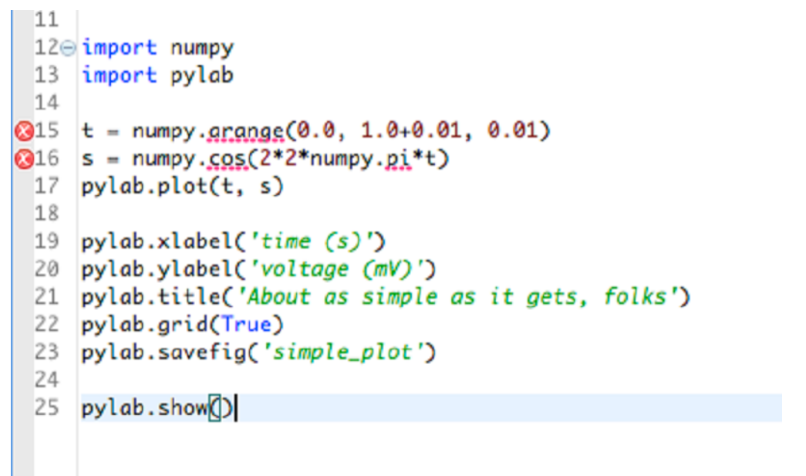
Thư viện NumPy trong Python

Slide 6
Tính năng chính của NumPy
2

Slide 7
Tính năng
Mang đến những phép toán số học cũng như hình học ở trên mảng kể cả phép toán thực hiện ở mảng hay trên những trục riêng biệt của mảng.
Giúp tạo mảng ngẫu nhiên kèm theo thao tác trên mảng tương ứng với những phần tử bất kỳ.
Phục vụ tính toán đại số và kiểm tra dữ liệu.
Hỗ trợ mang đến mảng đa chiều cho một đối tượng kèm theo lưu trữ dữ liệu số đa năng hơn với cấu trúc dữ liệu tích hợp trong chương trình.

Slide 8

Cách cài đặt NumPy
Việc trước tiên cần làm là mở terminal/command prompt. Sau đó, chạy lệnh bên dưới để nâng phiên bản pip lên phiên bản mới nhất.
Tiếp theo, chúng ta cần chạy lệnh để cài NumPy.

Slide 9
Các kiểu dữ liệu trong NumPy
3

Slide 10
1. Kiểu không số – Boolean: kiểu dữ liệu này tượng trưng cho những giá trị “True” hay “False”. – String: đại diện cho những chuỗi ký tự và cho kiểu dữ liệu str – Object: tượng trưng cho những đối tượng trong Python.

Slide 11
2. Kiểu số – Integer: kiểu số nguyên, và được tượng trưng cho những kiểu dữ liệu như int16, int32,int3… – Floating-point: kiểu số thực và thường được tượng trưng bởi những kiểu dữ liệu gồm float16, và float64. – Complex: kiểu số phức và đại diện cho nhiều kiểu dữ liệu: complex128 hay complex64.

Slide 12
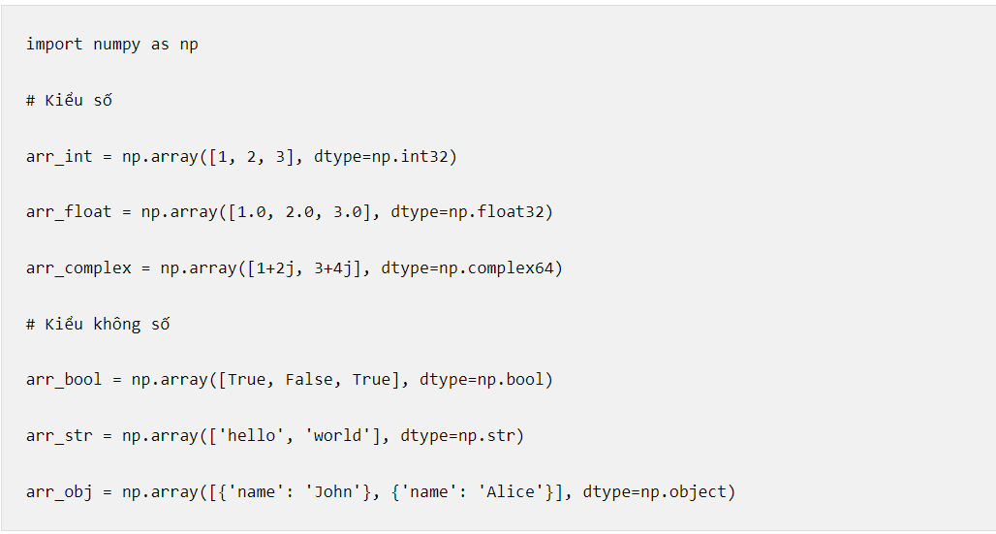
Các kiểu dữ liệu trong NymPy

Slide 13
Mảng trong NumPy
4

Slide 14
Did you know?
Mảng (Array) là một đối tượng cơ bản trong NumPy. Nó là một cấu trúc dữ liệu đa chiều thường được dùng để lưu trữ những giá trị có cùng một kiểu dữ liệu. Thực tế cho thấy mảng NumPy thường tồn tại ở một chiều hay đa chiều và phụ thuộc vào mục đích của lập trình viên.
Để hỗ trợ các bạn hiểu thêm về chúng, chúng tôi xin trình bày ví dụ về mảng một chiều.

Slide 15
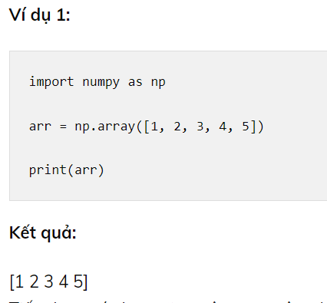
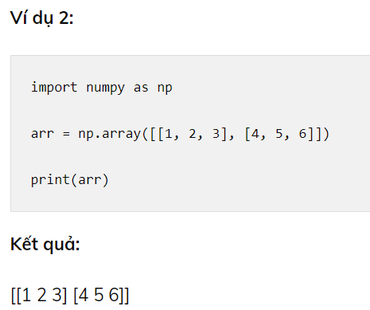
Ví dụ

Slide 16
- np.zeros((3,4), dtype = int): Tạo mảng hai chiều các phần tử 0 với kích thước 3×4. - np.ones((2,3,4), dtype = int): Tạo mảng 3 chiều các phần tử 1 với kích thước 2x3x4. - np.arange(1,7,2): Tạo mảng với các phần tử từ 1 – 6 với bước nhảy là 2. - np.full((2,3),5): Tạo mảng 2 chiều các phần tử 5 với kích thước 2×3. - np.eye(4, dtype=int): Tạo ma trận đơn vị với kích thước là 4×4. - np.random.random((2,3)): Tạo ma trận các phần tử ngẫu nhiên với kích thước 2×3.
Khởi tạo các hàm có sẵn

Slide 17
- dtype: Kiểu dữ liệu của phần tử trong mảng. - shape: Kích thước của mảng. - size: Số phần tử trong mảng. - ndim: Số chiều của mảng
Thao tác với mảng

Slide 18
Các phần tử trong mảng được đánh số từ 0 trở đi - arr[i]: Truy cập tới phần tử thứ i của mảng 1 chiều. - arr1[i,j]: Truy cập tới phần tử hàng i, cột j của mảng 2 chiều. - arr2[n,i,j]: Truy cập tới phần tử chiều n, hàng i, cột j của mảng 3 chiều. - arr[a:b]: Truy cập tới các phần tử từ a đến b-1 trong mảng 1 chiều. - arr1[:,:i]: Truy cập tới phần tử từ cột 0 đến cột i-1, của tất cả các hàng trong mảng 2 chiều.
Truy cập các phần tử trong mảng

Slide 19
Array Indexing của NumPy trong Python
5

Slide 20
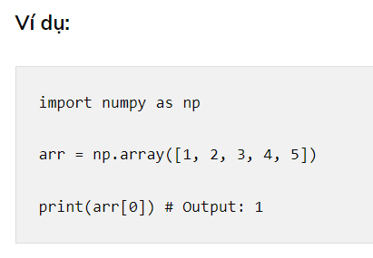
Các bạn có thể dùng những chỉ số (index) trên mảng để truy xuất những phần tử trong mảng của NumPy trong Python. Lúc này, những chỉ số tương ứng trên phần tử trong mảng sẽ bắt đầu từ 0

Slide 21
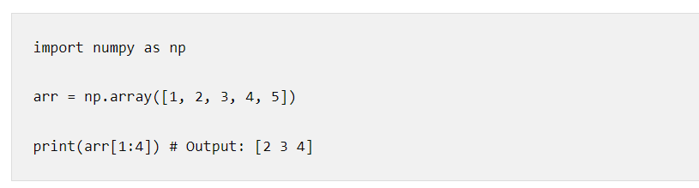
Người dùng hoàn toàn có thể truy xuất một phần của mảng thông qua việc chỉ định những chỉ số bắt đầu hay kết thúc trên một khoảng giá trị (slice). Nói cách khác, chúng ta muốn truy xuất phần tử bất kỳ từ thứ hai đến thứ tư trên mảng, hãy dùng Slice nhé.

Slide 22
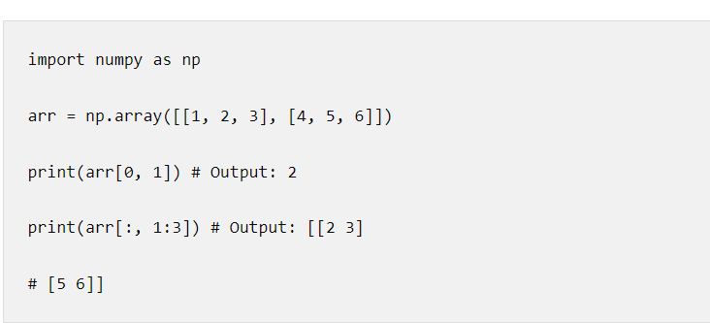
Những chỉ số và slice hoàn toàn được dùng cho những mảng đa chiều. Khi xét đến nó, chỉ việc dùng những chỉ số hay slice phù hợp với mỗi chiều của mảng.

Slide 23
Thank you!

